Slide 1
Vaš zadatak je da uradite:
Priprema za relizaciju nastave/učenja, praćenja i provjeravanja učenika

Slide 2
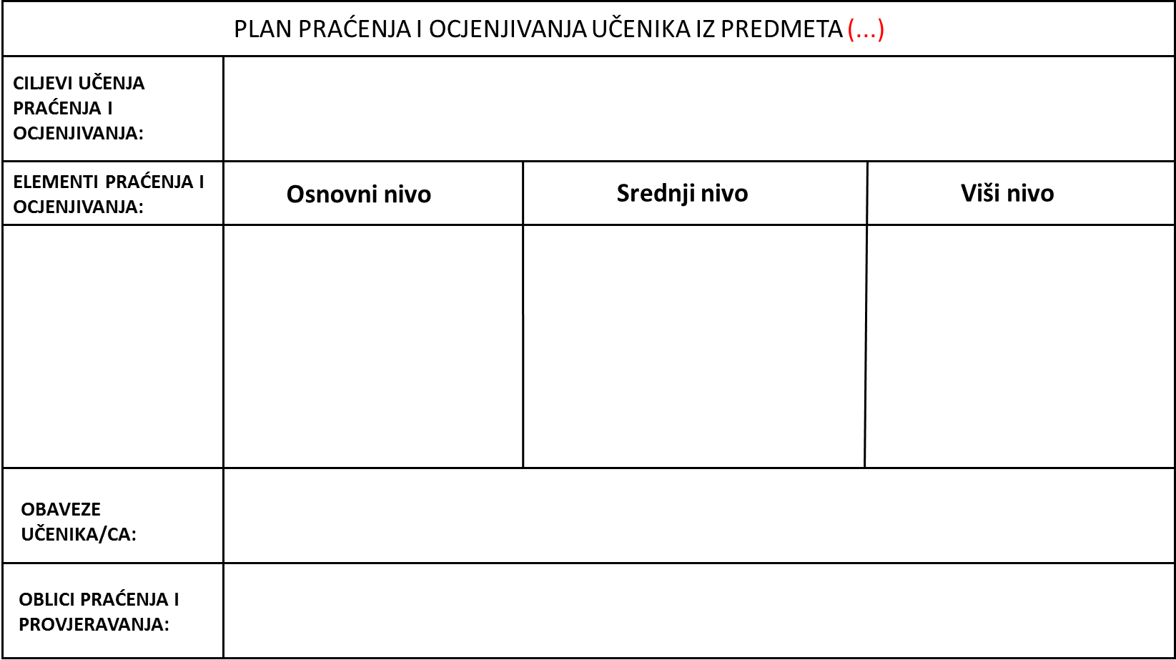
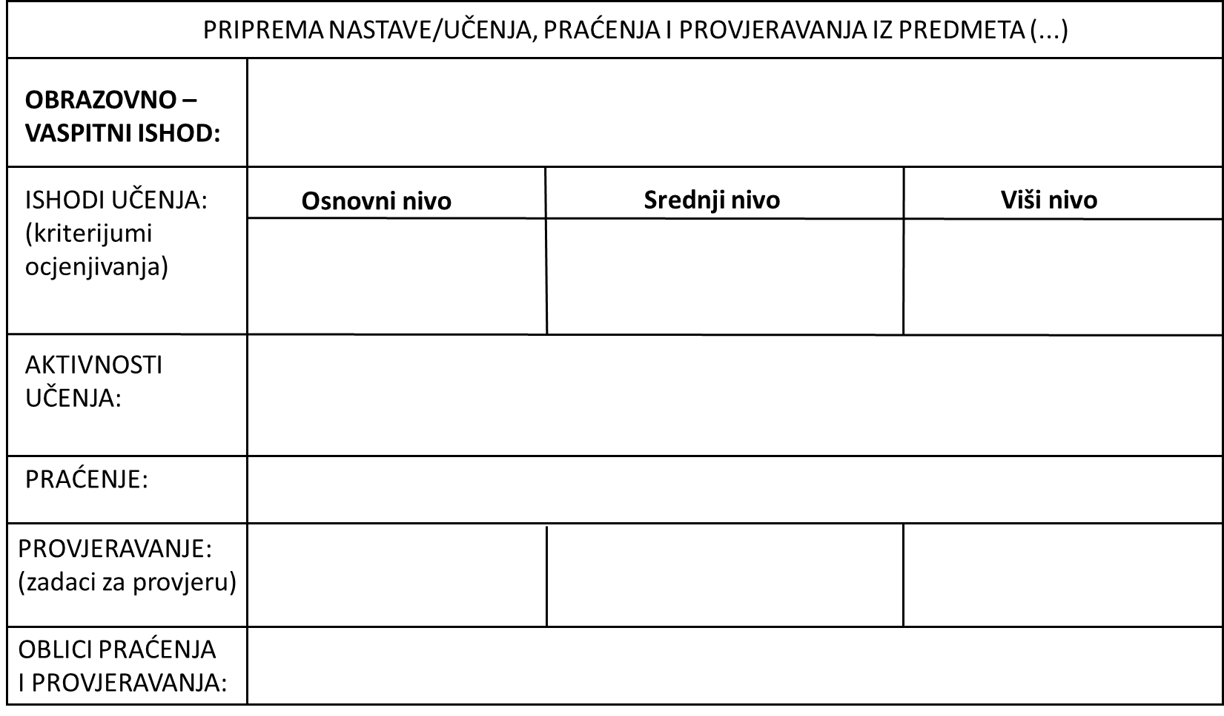
Odnos između Plana praćenja i ocjenjivanja učenika i Pripreme nastave/učenja, praćenja i provjeravanja učenika
... je opšti dokument kojim se utvrđuju ciljevi, elementi i kriteriji praćenja i provjeravanja u okviru jednog predmeta ...
...koji se onda primjenjuje na konkretne sadržaje predmeta
(tj. na pojedine obrazovno-vaspitne ishode)
Mr. Zoran Lalović

Slide 3
OBRAZOVNO-VASPITNI ISHOD:
NA KRAJU UČENJA UČENIK ĆE MOĆI DA OPIŠE DJELATNOST PETRA I I PETRA II PETROVIĆA NJEGOŠA I NAVEDE NAJVAŽNIJE DOGAĐAJE I INSTITUCIJE TOKOM NJIHOVE VLADAVINE.
ISHODI UČENJA:
osnovni nivo | srednji nivo | viši nivo
- NAVEDU I NABROJE najvažnije događaje za vrijeme vladavine Petra I i Petra II (bitke, institucije vlasti, štamparija, prve škole... ) | - IZDVOJE ČINJENICE koje ukazuju na promjene u crnogorskom društvu nakon važnih istorijskih događaja (jačanje državne vlasti, proširenje teritorije, ukidanje guvernadurskog zvanja, plaćanja poreza....) | - UPOREĐUJU I PREDSTAVLJAJU TADAŠNJE PRILIKA SA DANAŠNJIM (zakonik i sud tada i danas, perjanici pratnja vladara tada i danas, viđenje evropskih prilika u 19. vijeku sa prilikama danas). - OCJENJUJU državničke uloge i značaj vladika u procesu stvaranja crnogorske države.
1.
UTVRDITI KRITERIJE UČENJA I OCJENIVANJA NA TRI NIVOA!
AKTIVNOSTI
UČENJA:
Uz pomoć udžbenika učenici individualno izrađuju hronološki prikaz najvažnijih događaja za vrijeme vladavine Petra I i Petra II (bitke, institucije vlasti, štamparija, prve škole... )
Kroz diskusiju sa nastavnikom, učenici identifikuju i izdvajaju najvažnije činjenice koje ukazuju na promjene u crnogorskom društvu nakon važnih istorijskih događaja (jačanje državne vlasti, proširenje teritorije, ukidanje guvernadurskog zvanja, plaćanja poreza....)
....
2.
PREDVIDJETI AKTIVNOSTI UČENJA !
PRAĆENJE:
razumijevanje istorijskih događaja od strane učenika (tokom I i II aktivnosti)
3.
ODREDITI ŠTA SE PRATI TOKOM UČENJA !
saradnju u grupi (tokom III aktivnosti);
PROVJERAVANJE:
4.
ZADACI SREĐIVANJA NPR. RANGIRAJ PO VAŽNOSTI...,
ESEJ ZADACI....
ODREDITI ŠTA SE POVJERAVA, KOJIM ZADACIMA !
ZADACI DOPUNJAVANJA
ZADACI TAČNO/NETAČNO
PRIKAZ DOBRIH I LOŠIH STRANA
5.
TEST (kombinovanog tipa)
OBLICI PR. I PR.:
ODREDITI OBLIKE PRAĆENJA I PROVJERAVANJA !
PROTOKOL POSMATRANJA I PRAĆENJA ZALAGANJA UČENIKA
Mr. Zoran Lalović

Slide 4
Očekivani ishodi zadatka:
Izrađena pripremu nastave/učenja, praćenja i provjeravanja koja sadrži:
Ciljeve časa
Kriterije ocjenovanja (ishode učenja)
Aktivnosti učenja
Oblike pračenja i provjeravanja učenika
Realizacija pripreme
Osvrt na realizaciju
Osvrt na realizaciju priprema koji sadrži:
Iskustao vezano izradu pripereme časa
Iskustvo vezano za realizaciju časa
Eventalna unapređenja pripreme za čas
Literatura:
PRIRUČNIK
VIII Ocjenjivanja kao integralni dio nastave
Planiranje ocjenivanja
Praćenje napredovanja učenika tokom realizacije nastave
Prikupljanje i evidentiranje informacija, zapažanja i podataka o učeniku
Izvještavanje o napredovanju učenika
Vrednovanje kvaliteta nastave i procesa učenja.

